Slide 1


Slide 2
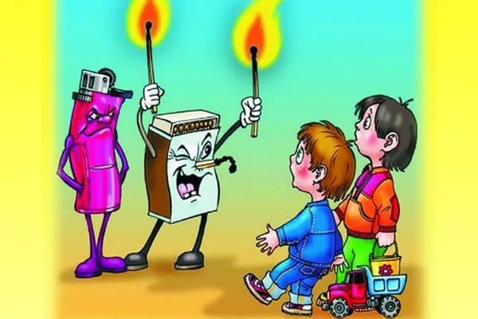
Для розваги і для гри
Сірників ти не бери,
Бо з вогнем погані жарти.
Жартувати з ним не варто!

Slide 3
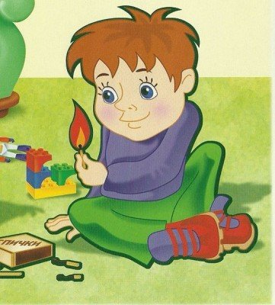
Не розпалюй сам багаття
Ані в лісі, ані в хаті.
Легко вогник запалити –
Та не легко погасити.

Slide 4
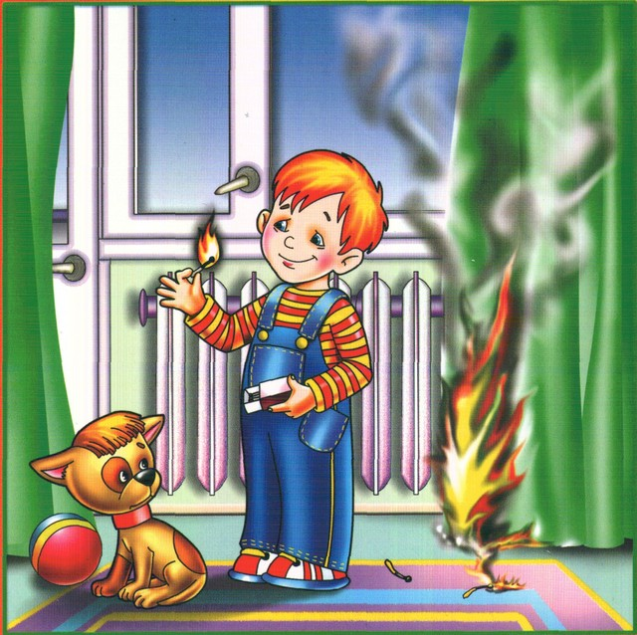
З грубки жару не беріть
Жар в собі вогонь таїть.
Хоч маленька жарина –
Для пожежі все ж причина.

Slide 5
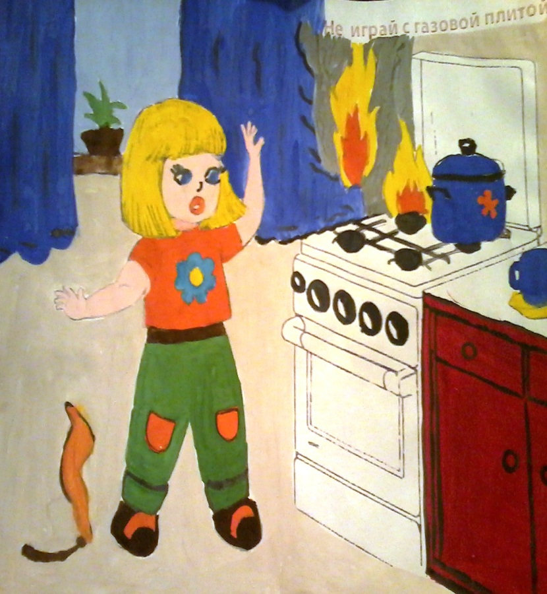
Пам ятайте кожен раз –
Де бензин, мастило, газ – Там вогонь – не підпускай!-
Спалахне усе і край!

Slide 6
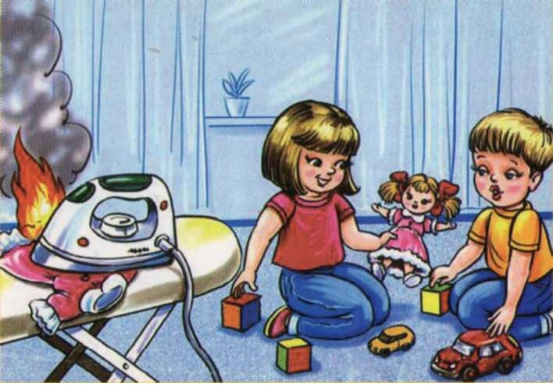
Телевізор, плитку, праску
Умикать самим не слід.
Пам ятайте це, будь ласка,
Бо від цього стільки бід!

Slide 7
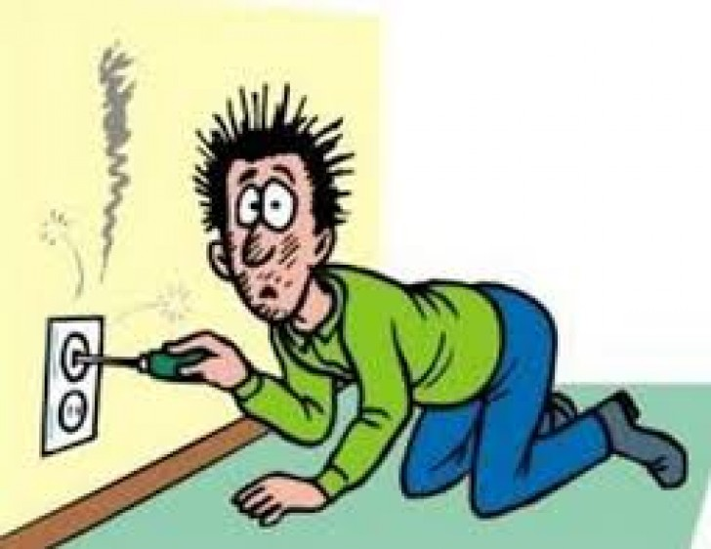
У розетку встромлять речі –
Дуже-дуже небезпечно!
Іскра може полетіти
І навколо все спалити

Slide 8
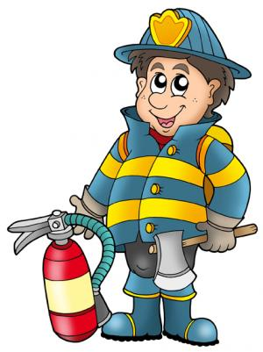
Хто пожежником працює,
Той завжди людей рятує.
І дорослих, і малих,
І старих, і молодих.

Slide 9
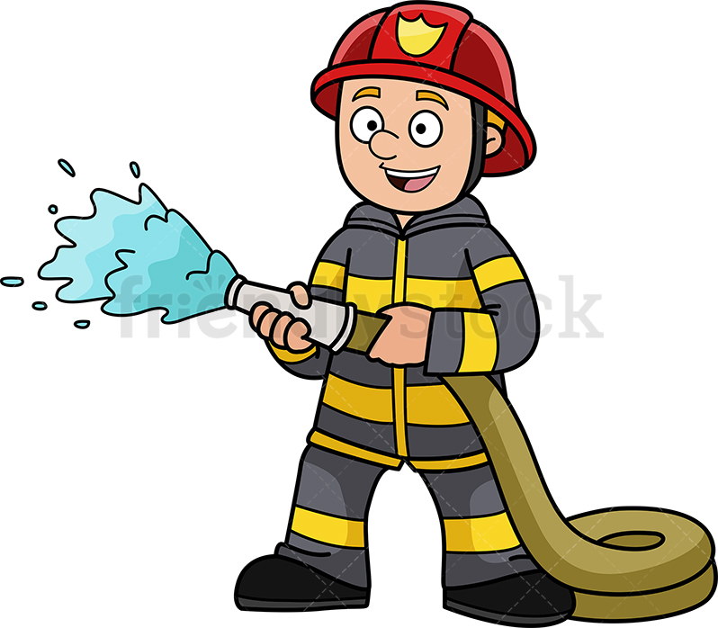
Всі пожежники сміливі,
Сильні, мужні та вродливі.
А пожежники працюють і удень, і уночі,
І ніхто під час роботи,
З них не їсть там калачі.

Slide 10

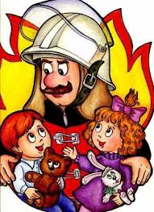
Вони завжди напоготові,
Кожен день і кожен час.
Бо ніхто під час пожежі,
Більше не врятує нас.
Ось така не легка праця
У пожежників усіх.
Та ніхто цього не бачить,
Окрім родичів й близьких.

